Slide 1
Формирование современных технологических и гуманитарных навыков школьников во время летнего отдыха на базе образовательного центра «Точка роста» МБОУ «Сусловская СОШ»
Новоженникова Л.В.
учитель начальных классов
МБОУ «Сусловская СОШ»

Slide 2
Центр образования цифрового и гуманитарного профилей «Точка роста» на базе МБОУ "Сусловская СОШ" создан в 2020 году в рамках федерального проекта «Современная школа» национального проекта «Образование». Он призван обеспечить повышение охвата обучающихся программами основного общего и дополнительного образования естественно-научной и технологической направленностей с использованием современного оборудования.

Slide 3
Центр «Точка роста» позволяет выполнять функцию общественного пространства для развития общекультурных компетенций, цифровой грамотности, шахматного образования, проектной деятельности, творческой, социальной самореализации детей, педагогов, родительской общественности и обеспечить формирование современных компетенций и навыков у школьников.
«Точка роста» расширяет возможности для предоставления качественного современного образования для школьников, помогает сформировать у ребят современные технологические и гуманитарные навыки.

Slide 4
Программы, реализуемые на базе центра
В фокусе
Проекты на основе ИКТ
Фотография, медиаобразование.
Робототехника.
Шахматы
Общекультурное образование.
Информатика
Учебный предмет.
ОБЖ
Учебный предмет.
Технология
Учебный предмет.

Slide 5
Преимущества центра «Точка роста»
Традиционный подход здесь успешно сочетают с информационными онлайн-технологиями, стимулируя интерес школьников к обучению. Гораздо интереснее изучать предметы с помощью гаджетов и увлекательных онлайн-заданий.
ЗНАНИЯ
Расширение каналов коммуникации и взаимодействие со сверстниками
НОВЫЕ МЕТОДИКИ
ТЕХНОЛОГИИ
КОММУНИКАЦИЯ

Slide 6
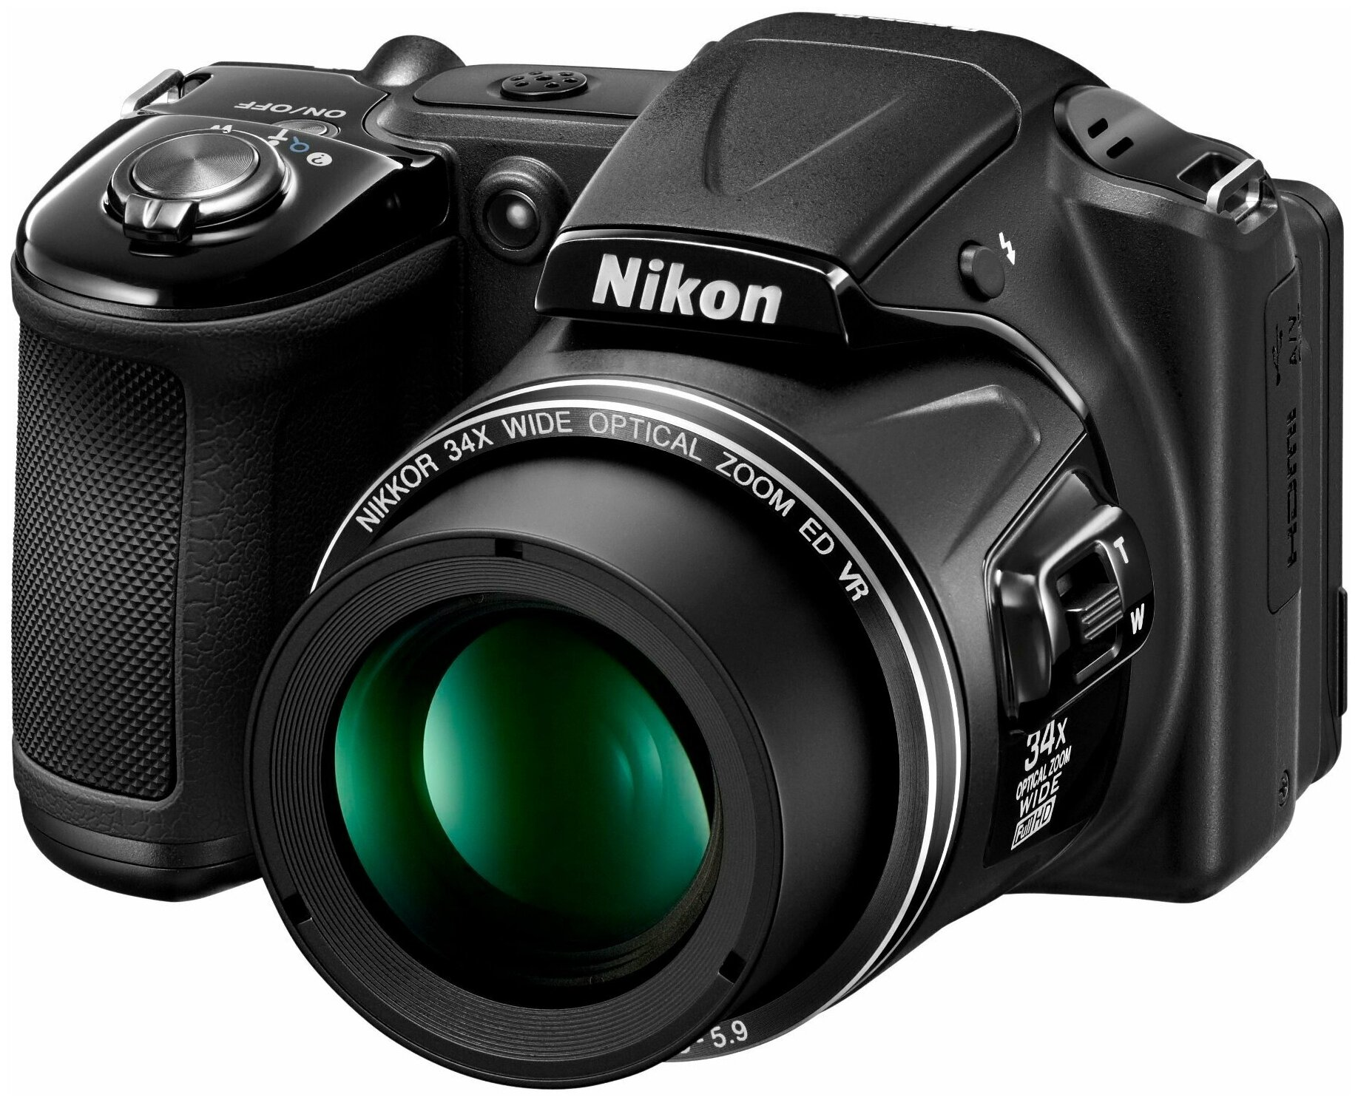
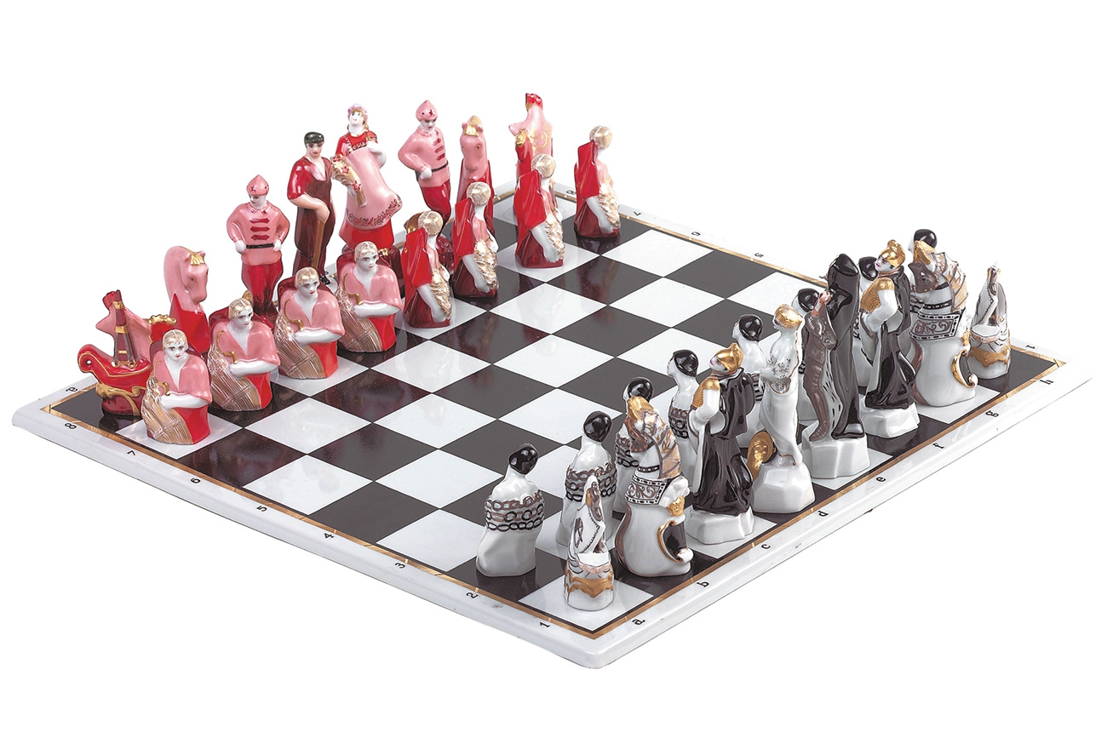
Во время летнего отдыха на базе «Точки роста», велась работа по трем направлениям:
Шахматы
Дети учились играть в шахматы, а кто умеет помогали учить тех, кто не умеет играть.
A
В фокусе
Ребята учились основам массмедиа и постигали азы фотографии.
B
Основы информатики и ИКТ
C
Работа на данных занятиях велась по трем направлениям: робототехника, 3D- моделирование и работа с 3D- шлемом.

Slide 7
Основная задача лагеря «Росток»
помочь тем, кто желает повысить свою квалификацию в области компьютерной техники, компьютерного дизайна, конструирования с организацией активного отдыха, досуговых мероприятий и возможности реализовать полученные знания и умения в нестандартной обстановке с использованием нетбуков, лего - конструкторов и цифровой техники.

